Slide 1

程序设计基础训练课程
链表
北京交通大学计算机科学与信息技术学院
邹 琪

Slide 2
大纲
1
链表的基本概念
2
链表的定义与初始化
3
链表的使用技巧
4
链表设计与使用实例
程序设计基础训练课程组

Slide 3
问题的引入
如果动态申请了许多同类型缓冲区，该如何管理？
思路1：申请一段连续内存空间，顺序地存放该类型数据。这样，只需要知道该空间的首地址，存储类型的大小和个数，就可以方便地找到每一个数据的位置。
数组
程序设计基础训练课程组

Slide 4
问题的引入
如果待存储类型数量是变化的怎么办？
预估一个最大值，按最大数量申请空间？
有没有较为节省空间的办法？
太浪费！！！
思路2：申请一段连续内存空间，用来存放待存储数据的起始地址。当有具体的数据要存储时，再申请相应的空间存放数据，把这个数据空间的首地址存储在先前申请的连续空间内。这样通过该连续空间也可以找到每一个数据。
指针数组
程序设计基础训练课程组

Slide 5
问题的引入
【例】设一个班最多有50人，但每个班的人数不定，为了表示这50用户，可以定义如下指针数组
struct UserAccount *Accounts [50];
每个人的信息用结构体保存:
struct UserAccount{
char id[9];
char name[10];
char cardid[20];
char sex;
double score;
}
程序设计基础训练课程组

Slide 6
问题的引入
空指针，可能曾被删除
长度为50
后续元素或空或不空
Accounts
0x0012ff6d | NULL | 0x0012ff80 | 0x0012ce00 | 0x0012fe12 | …
0x0012ff6d
0x0012ff80
0x0012ce00
0x0012fe12
08120001
张帅帅
110108…
M
0.10
08120002
赵小飞
360108…
M
20.00
08120007
罗小花
410108…
F
88.20
08120099
李美美
350108…
F
500.00
…
程序设计基础训练课程组

Slide 7
问题的引入
什么时候使用指针数组
存储的数据是复合型数据（结构体）；
每次程序执行，需要存储的数据数量不定；
存在数据的上限；
存在问题：
1）会更消耗额外的内存空间，取数据需要两步，比较耗时；
2）当每次存储数据都不多时，指针数组里面大量空间浪费；
有没有其他的办法？
程序设计基础训练课程组

Slide 8
链表
思路3：采用链接结构，一环扣一环，通过一个元素保存的其他元素的地址找到其他元素。
链表：
物理上：一系列非连续、非顺序的存储单元；
逻辑上：一个有序的元素序列；
特点：逻辑上有序，物理上无序！
动态：链表是一个结点一个结点，一步步构造出来的，无法像数组一样在定义时一次性初始化。
程序设计基础训练课程组

Slide 9
链表
问题：链接结构中的元素需要保存什么信息？
需要存储的业务相关信息；
找到其它元素所需要的信息；
可以将这些信息封装成结构体；
问题：如何找到其它元素？
保存其它元素在内存中的地址；
在结构中设置指针分量，用来保存其它元素的地址；
问题：指针的类型？
指针所指向元素的类型；
自引用的结构类型。
程序设计基础训练课程组

Slide 10
链表
链表：由一系列结点组成；
结点：以结构体方式实现；
每个结点包括两个部分：一个是存储数据元素的数据域，另一个是存储下一个结点地址的指针域；
指针域：采用结构体的自引用方式实现。
程序设计基础训练课程组

Slide 11
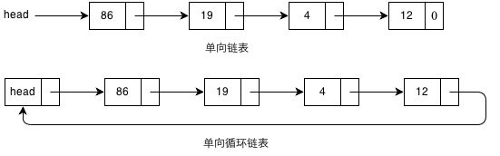
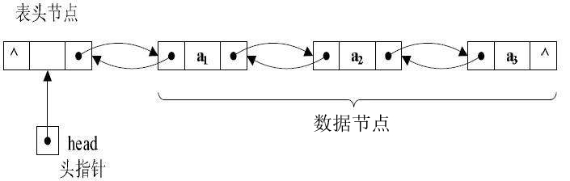
不同链表类型
程序设计基础训练课程组

Slide 12
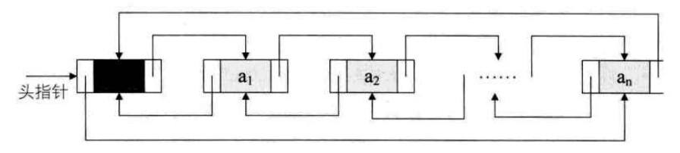
不同链表类型
程序设计基础训练课程组

Slide 13
最简单的链接结构：单向链表
单向链接表就像链条，自引用结构是链表中的一个链节，称为链表结点，结点间由指针连接形成整个结构。
所有结点（结构）由动态分配创建。
从指向表首结点的指针出发，沿链接可顺序访问表中各结点。该指针代表整个链表。通常把最后结点的指针置空表示链表结束。
程序设计基础训练课程组

Slide 14
单向链表结构示例
struct UserAccount
{
char UserNO[15];
char Name[20];
char ID[19];
char Gender;
double Balance;
struct UserAccount *pNextUser;
};
数据域
指针域：用来保存下一个结点的地址
此处改成如下形式是否可行，为什么？
Struct UserAccount NextUser;
程序设计基础训练课程组

Slide 15
无效结构定义
结构成员不能是被描述的结构本身。
非法结构描述的例子：
struct invalid
{
int n;
struct invalid iv;
};

Slide 16
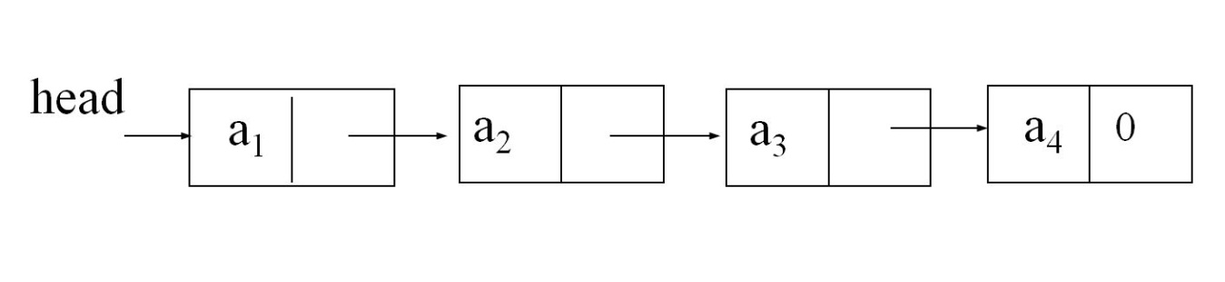
单向链表结构示例
Head
Tail
1358
2136
3829
9527
14280001
张帅帅
110108…
M
0.10
2136
14280002
赵小飞
360108…
M
20.00
XXXX
14280007
罗小花
410108…
F
88.20
9527
14280099
李美美
350108…
F
500.00
NULL
…
程序设计基础训练课程组

Slide 17
链表结点结构体声明
方法1:
struct UserInfoNode
{
char szID[11]; //ID
char szName[11]; //姓名
struct UserInfoNode *pNextUser; //下个用户指针
};
方法2：
typedef struct UserInfoNode USERNODE, *USERPOINTER;
struct UserInfoNode
{
char szID[11]; //ID
char szName[11]; //姓名
USERPOINTER pNextUser; //下个用户指针
};
程序设计基础训练课程组

Slide 18
更好的方法：数据域单独声明
//用户基本信息结构声明
struct UserInfo
{
char szID[11]; //ID
char szName[11]; //姓名
};
或
typedef struct UserInfo
{
char szID[11]; //ID
char szName[11]; //姓名
} USERINFO;
//链表结点结构体声明
struct UserLinkNode
{
struct UserInfo Data; //数据
//下一结点指针
struct UserLinkNode *pNextUser;
};
或
typedef struct UserLinkNode
{
USERINFO Data; //数据
//下一结点指针
struct UserLinkNode *pNextUser;
} USERLINKNODE;
程序设计基础训练课程组

Slide 19
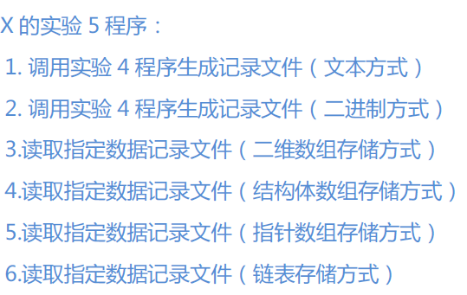
实验5如何申明链表
//链表结点结构体声明
typedef struct DataItem{
int item1 ; //数据记录三元组第一个元素
int item2 ; //数据记录三元组第二个元素
int item3 ; //数据记录三元组第三个元素
} DATAITEM;
typedef struct LinkNode{
DATAITEM record;
struct LinkNode *next;
} LINKNODE;
int* Array2D;
//二维数组，定义方式不唯一
DATAITEM *StructArray;
//结构体数组首指针
DATAITEM **FingerArray ;
//指针数组首指针
LINKNODE *LinkHead;
//链表头指针
程序设计基础训练课程组

Slide 20
单向链表初始化
声明链表结点数据结构；
声明链表头指针变量；
声明第一个链表结点变量，填充结点数据并将结点变量的地址赋值给链表头指针；
依次声明链表后续结点，并将它们串联起来；
使用初始化好的链表开展业务操作，完成业务功能；
程序设计基础训练课程组

Slide 21
typedef struct UserAccount
{
char UserNO[15];
char Name[20];
char ID[19];
char Gender;
double Balance;
struct UserAccount *pNextUser;
}Node;
int main()
{
int n = 10;
Node *head, *tail;
head = NULL;
tail = NULL;
initLink(&head, &tail, n);
return 0;
}
void initLink(Node **h, Node **t, int n)
{ Node *new_node;
for(int i=0;i<n;i++){
new_node=(Node *)malloc(sizeof(Node));
getInfo(new_node);//填写数据域
if(*h == NULL){
*h = new_node;
*t = *h;
new_node->pNextUser = NULL;
}
else
{
(*t)->pNextUser = new_node;
(*t) = (*t)->pNextUser;
(*t)->pNextUser = NULL;
}
}
}

Slide 22
typedef struct UserAccount
{
char UserNO[15];
char Name[20];
char ID[19];
char Gender;
double Balance;
struct UserAccount *pNextUser;
}Node;
int main()
{
int n = 10;
Node *head, *tail;
head = NULL;
tail = NULL;
initLink(head, tail, n);
return 0;
}
void initLink(Node *h, Node *t, int n)
{ Node *new_node;
for(int i=0;i<n;i++){
new_node=(Node *)malloc(sizeof(Node));
getInfo(new_node);//填写数据域
if(h == NULL){
h = new_node;
t = h;
new_node->pNextUser = NULL;
}
else
{
(t)->pNextUser = new_node;
(t) = (t)->pNextUser;
(t)->pNextUser = NULL;
}
}
}
如果改成这样， initLink里给链表的赋值没有办法传回main，因为动态内存分配是在initLink里做的，initLink执行完毕，这个动态内存就没法访问了（局部变量）。
如果是在initLink函数外面、main函数里面做的动态内存分配，再传入initLink，可以

Slide 23
链表的插入和删除
将新结点作为最后一个元素增加到链表的尾部；
将新结点作为第一个元素增加到链表的头部；
将新结点按照某种次序要求插入到指定位置。
程序设计基础训练课程组

Slide 24
插入到链表尾部
如果链表为空，将新的结点当成头结点和尾结点；
如果链表不为空，则将该结点作为尾结点的下一个结点，修改尾结点指针；
如果没有尾结点指针，则需要从头结点开始找到最后一个结点。
pHead
pTail
×
pNewNode
Data
Data
NULL
…
…
NULL
程序设计基础训练课程组

Slide 25
插入到链表尾部
int AddUserToTail( Node *pHead, //链表头指针
Node *pTail, //链表尾指针
Node *pNewUser//新结点指针)
{
if (pNewUser == NULL) return -1;//插入失败
if (pHead== NULL || ) { //如果还没有元素
pHead = pNewUser;
pTail = pHead; //头尾指针指向同一个结点
}
else{//把结点信息附到链表尾部
pTail->pNextUser= pNewUser; //加到尾到
pTail = pTail->pNextUser ; //修改尾结点指针
}
pTail->pNextUser = NULL;//最后一个结点的后继置空
return 1;//插入成功
}

Slide 26
插入到链表头部
如果链表为空，将新的结点当成头结点和尾结点；
如果链表不为空，需要将新结点的下一个结点置为原来的头结点，并把新结点作为头结点
pHead
pTail
pNewNode
…
NULL
Data
Data
NULL
…
程序设计基础训练课程组

Slide 27
插入到链表头部
int AddUserToHead(struct UserAccount *pHead, //链表头指针
struct UserAccount *pNewUser//新结点指针)
{
if (pNewUser == NULL) return -1;//插入失败
if (pHead == NULL) { //如果还没有元素
pHead = pNewUser;
pTail = pHead; //头尾指针指向同一个结点
pTail->pNextUser = NULL;
}
else{//把结点信息附到链表头部
pNewUser->pNextUser = pHead ; //加到头部
pHead = pNewUser; //修改头结点指针
}
return 1; //插入成功
}

Slide 28
插入到其他位置
使用两个工作指针s和t；
s指针：指向链表上待插入位置前面的结点；
t指针：指向待插入结点；
插入操作：t->pNextUser = s->pNextUser;
s->pNextUser = t;
a2
t
功能示意
s
a1
a3
 | ^
插入前
插入后
s
t
a1
a2
a3
 | ^

Slide 29
删除链表中的结点
使用两个工作指针s和t；
s指针：指向待删除结点的前序结点；
t指针：指向待删除结点；
删除操作：s->pNextUser = t->pNextUser;
功能示意
s
t
s
t
程序设计基础训练课程组

Slide 30
删除链表中的结点
问题：
链表为空怎么办？
链表只有一个结点，且要删除该结点怎么办；
要删除的是头结点怎么办？
要删除的是尾结点怎么办？
怎么判断上述情况出现？
被删除的结点怎么处理？
……
s->pNextUser = t->pNextUser;
free(t);
t = NULL;
……
程序设计基础训练课程组

Slide 31
遍历链表
int ShowData(struct UserAccount *pHead) //给出头指针
{
struct UserAccount *pNode;//用于遍历的指针变量
if (pHead == NULL)
return -1;
for (pNode = pHead; //从第一个元素开始
pNode != NULL; //判断当前结点是否为空
pNode = pNode->pNext //准备处理下一个结点
){
//对每个结点出输出信息
printf ("%11s\t%11s\t\n", pNode->Data.szID,
pNode->Data.szName);
}
return 1;
}

Slide 32
链表优点
可以克服数组需要预先知道数据大小的缺点；
可以充分利用计算机内存空间，实现灵活的内存动态管理；
允许插入和移除表上任意位置上的结点，非常灵活。
程序设计基础训练课程组

Slide 33
链表缺点
增加了结点的指针域，会有额外空间开销；
查找或访问一个结点较为麻烦和低效；
使用上的灵活性带来的代码阅读和理解上的困难。
程序设计基础训练课程组

Slide 34
思考
如果把链表看成是铁链，铁链中的每一个铁环是一样的吗？
普通的铁链是单向的还是双向的？
有没有一些特殊的铁链，比如有多个分叉的？
铁链可以跟铜链拴一起吗？
铁链的头部可以拴在柱子上吗？
程序设计基础训练课程组

Slide 35
小结
链表是需要设计的，设计什么结构的链表与需要用链表来做什么事有关；
链表的实现主要反映为对链表结点结构体的构造；
由于链表的动态特性，必须注意链表结点空间释放问题。
程序设计基础训练课程组

Slide 36
链表使用技巧
想清楚需要构造的链表结构；
设计合适的链表结点结构体；
谨慎并规范化地使用链表中的指针，避免各类指针“飞掉”，务必保证链表的各个结点是能“被找到”的；
一定要注意链表结点空间的释放问题。
程序设计基础训练课程组

Slide 37
链表使用技巧
根据设计的链表结构，想清楚链表的初始化、插入、删除、遍历操作如何实现；
操作时谨慎处理链表为空、操作头结点、操作尾结点等情况；
链表操作时通常需要多个指针配合，要学会合理使用这些指针。
程序设计基础训练课程组

Slide 38
【例】用链表实现猴子选大王
设有n个人围成一个圆圈，从编号为m的人开始由1开始报数，每次正好报到数k的人退出游戏，后面一个人重新由1开始报数，请求出最后剩下的那个人的编号。
如何用链表实现？
程序设计基础训练课程组

Slide 39
【例】用链表实现猴子选大王
建立一个单向循环链表，每一个人是一个节点；
不停往后报数，直到报到k就删除当前节点；
直到最后只剩下1个节点。
head
1
next
2
next
n
next
程序设计基础训练课程组

Slide 40
【例】用链表实现猴子选大王
最初状态（假设n=7，m=2，k=3）
找到编号为m的人
head
1
next
2
next
3
next
7
next
6
next
5
next
4
next
head
1
next
2
next
3
next
7
next
6
next
5
next
4
next
程序设计基础训练课程组

Slide 41
【例】用链表实现猴子选大王
找到第一个报3的人，出列
1
next
2
next
3
next
head
7
next
6
next
5
next
4
next
1
next
2
next
3
next
head
7
next
6
next
5
next
程序设计基础训练课程组

Slide 42
【例】用链表实现猴子选大王
找到第二个报3的人，出列
1
next
2
next
3
next
head
7
next
6
next
5
next
1
next
2
next
3
next
head
6
next
5
next
程序设计基础训练课程组

Slide 43
【例】用链表实现猴子选大王
找到第三个报3的人，出列
1
next
2
next
3
next
head
6
next
5
next
1
next
2
next
head
6
next
5
next
程序设计基础训练课程组

Slide 44
【例】用链表实现猴子选大王
找到第四个报3的人，出列
head
1
next
2
next
6
next
5
next
head
2
next
6
next
5
next
程序设计基础训练课程组

Slide 45
【例】用链表实现猴子选大王
找到第五个报3的人，出列
2
next
head
6
next
5
next
head
2
next
5
next
程序设计基础训练课程组

Slide 46
【例】用链表实现猴子选大王
找到第六个报3的人，出列
head
2
next
5
next
head
5
next
程序设计基础训练课程组

Slide 47
【例】用链表实现猴子选大王
链表结点设计：
如何判断只剩下一个结点？
struct person
{
int num;
struct person *next;
};
head->next == head
程序设计基础训练课程组

Slide 48
【例】用链表实现猴子选大王
链表如何初始化？
n=7
一个循环，总共循环7次，每次构造一个节点，并将新构造的节点插入到链表的最后
程序设计基础训练课程组

Slide 49
【例】用链表实现猴子选大王
struct person *constructlink(int n) //返回循环链表头指针
{
struct person *p=NULL, *q=NULL, *head;
for(int i=0; i<n; i++)
{
p = (struct person *)malloc(sizeof(struct person));
p->num = i+1;
if(NULL != q)
q->next = p;
else
head = p;
q=p;
}
q->next = head; //如果用非循环链表则q->next=NULL;
return head;
}
程序设计基础训练课程组

Slide 50
【例】用链表实现猴子选大王
如何删除结点？
构造三个工作指针p、s、r，配合完成删除工作；
p指针：指向待删除结点；
s指针：指向p的前序结点；
r指针：指向p的后续结点；
从链表上删除下来的结点要做什么处理？
释放结点空间。
程序设计基础训练课程组

Slide 51
【例】用链表实现猴子选大王
s
p
r
5
next
6
next
7
next
s
r
5
next
7
next
s->next = r;
free(p);
p = NULL;
s->next = p->next;
free(p);
p = NULL;
程序设计基础训练课程组

Slide 52
【例】用链表实现猴子选大王
用函数实现，参数为:
struct person *p：需要删除的节点；
struct person *q：p的前一个节点；
返回值void
void deletenode(struct person *p, struct person *q)
{
q->next = p->next;
free(p);
p = NULL;
return;
}
程序设计基础训练课程组

Slide 53
【例】用链表实现猴子选大王
int main()
{
//声明变量
struct person *head, *pre;
int n, m, k, count=0, i;
//获取参数 k>=1
printf("input the number n,m,k:");
scanf("%d%d%d",&n, &m, &k);
//初始化链表
head = constructlink(n);
//找到编号为m的人
for (i=0;i<m-1;i++){
head = head->next;
}
//开始选大王
do{
count++; //报数
pre = head;
head=head->next;
//找到报数为k的人
if(count == k-1)
{
//delete node head
deletenode(pre, head);
count = 0; //重新报数
head=pre->next;
}
}while(head->next!=head);
//输出结果
printf(" the king is: %4d ",head->num);
free(head);
head=NULL;
}

Slide 54
两种方式调用外部程序
使用int system(char *command);
#include<stdlib.h>
int main()
{
system("notepad.exe");
return 0;
}
其执行效果和直接在windows的命令提示符窗口中输入notepad.exe命令效果相同。

Slide 55
两种方式调用外部程序
2. 使用ShellExecute()函数
ShellExecute的功能是运行一个外部程序（或者是打开一个已注册的文件、打开一个目录、打印一个文件等等），并对外部程序有一定的控制。函数所在头文件为：#include <windows.h>
ShellExecute函数原型为：
HINSTANCE ShellExecute(HWND hwnd, LPCTSTR lpOperation, LPCTSTR lpFile, LPCTSTR lpParameters, LPCTSTR lpDirectory, INT nShowCmd);

Slide 56
例1.调用计算器：
ShellExecute(NULL,"open","calc.exe",NULL,NULL,SW_SHOWNORMAL);
例2．调用记事本：
ShellExecute(NULL,"open","NOTEPAD.EXE",NULL,NULL,SW_SHOWNORMAL);
例3．打开C:/Test.txt 文件
ShellExecute(NULL,"open","C://Test.txt",NULL,NULL,SW_SHOWNORMAL);
例4．打开网页www.google.com
ShellExecute(NULL, "open", "http://www.google.com", NULL, NULL, SW_SHOWNORMAL);

Slide 57
执行相应功能

Slide 58
如果结构体数组、指针数组、二维数组、链表是
全局变量
//释放上次程序执行过程中动态申请的内存资源，重新初始化全局变量
//释放结构体数组(code省略)
//释放指针数组
if(FingerArray != NULL)
{
for(int i=0;i<record_num;i++)
{
free(FingerArray[i]);
FingerArray[i] = NULL;
}
free(FingerArray);
}
FingerArray = NULL;
//释放链表(code省略)
//释放二维数组
if(Array2D != NULL)
{
free(Array2D);
}
Array2D = NULL;
//置空文件存储位置(code省略)
//初始化数据记录条数
record_num = 0;
if(没有选择退出)
{
//再次显示系统主菜单
showMenu();
}

Slide 59

希望同学们与老师一起
努力学习！
收获知识与成功体验！
谢谢！

